Slide 1
من فضلكم انطبعوا...
Votre attention s’il vous plait!

Slide 2


Ingénierie en Réseaux Informatique et Système d’Information
Semestre 1
Module : Techniques d’Expressions et de Communications -I
Exposé
Thème:
La communication non verbale
Présentateur:
Nom de l’enseignante:
Abakar Nassir MAHAMAT
M. Bezzari SAMIRA
محمد أبوبكر ناصر
السيدة: بزاري سميرة

Slide 3
Plan de l’exposé:
Introduction
I- Comment se fait la communication non verbale
I.1 Le silence
I.2 Le paralangage
I.3 Les gestes et attitudes
I.4 Expressions faciales, mimiques et mouvements corporels
I.5 Le langage d'objet – l’apparence : vêtements, bijoux etc.
I.6 Le toucher
I.7 Les rituels
II-Contexte des messages non verbaux
II.1 Le temps
II.2 L'espace
Conclusion

Slide 4
Introduction
La communication non verbale est définie comme le processus de communication au moyen d'envoyer et de recevoir des messages sans paroles. Elle comprend des expressions faciales, le contact visuel, des gestes, la posture et le langage corporel. Aussi elle est notre principale mode de communication des sentiments et des émotions.

Slide 5
I- Comment se fait la communication non verbale ?
Le langage non verbal permet la communication entre personnes de langues différentes .
Comme dans tous les types de communications, le phénomène de feed-back est respecté ici aussi car on envoie et on reçoit en permanence des signes non verbaux qui transitent par des expressions du visage, des gestes et postures, le ton de notre voix, l'habillement, la coiffure, le maquillage, l’odeur, les silences, le toucher….

Slide 6

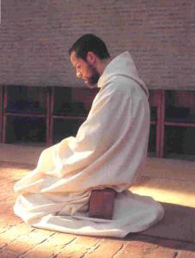
I.1 Le silence
Chaque silence doit être interprété et analysé en fonction du contexte parce que ce silence peut être volontaire ou involontaire. Il faut faire très attention lors de l’interprétation car une mauvaise interprétation peut poser des problèmes de communication.

Slide 7
I.2 Le paralangage
Le paralangage, c’est communiquer sans parler, il concerne le volume de la voix, le rythme des mots, les coupures d'une phrase….
Selon le chercher américain Mehrabian, le sens d’une conversation repose à:
7 % sur l’expression Verbale
38 % sur le paralangage (l’élocution (rythme et ton de la voie) )
55 % sur les expressions non verbales à savoir les gestes, les mimiques….
Pour bien contrôler sa communication interpersonnelle, il est donc essentiel de maîtriser notre communication non verbale.

Slide 8
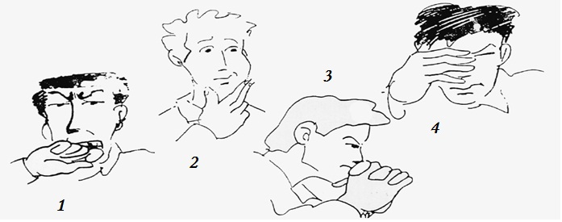
I.3 Les gestes et attitudes
Les gestes représentent des mouvements délibérés et les signaux qui transmettent des émotions sans l'usage des mots.

Slide 9
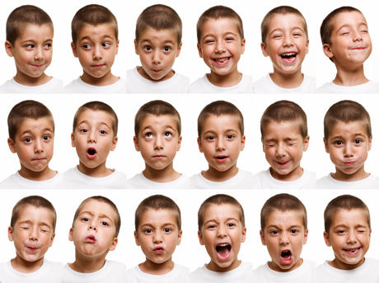
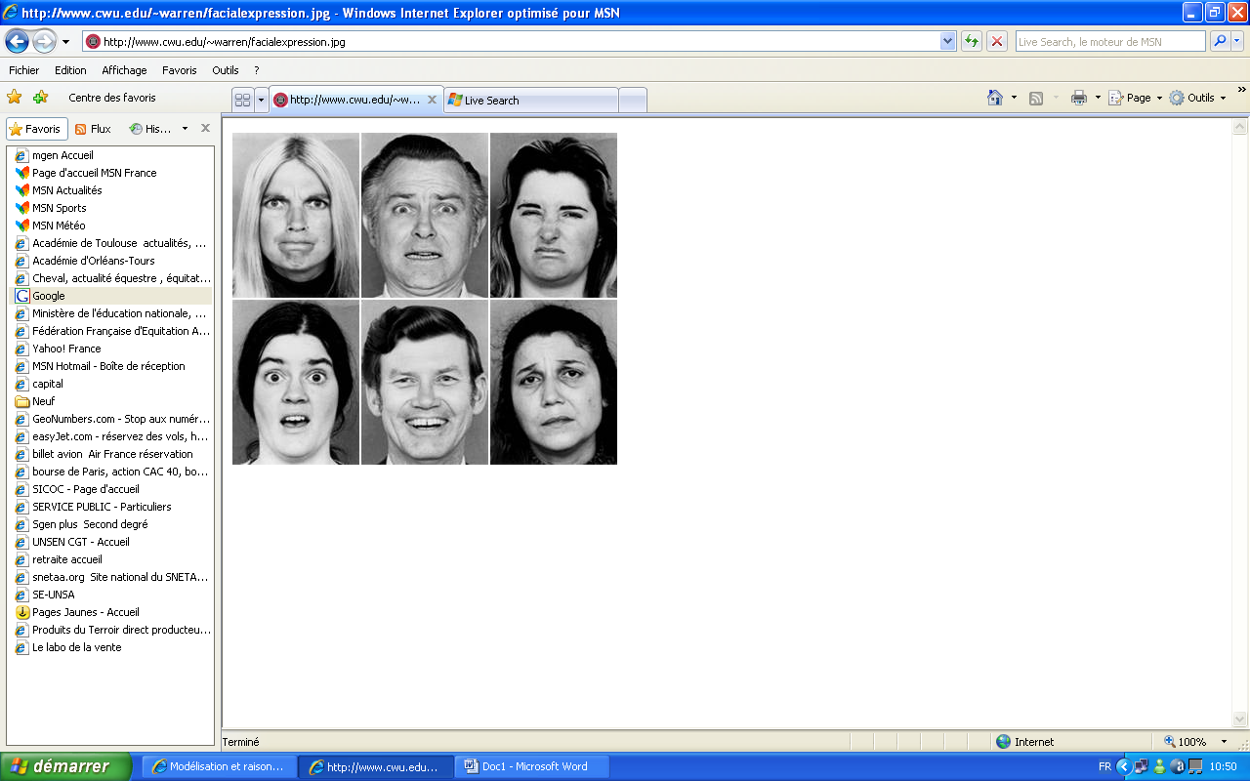
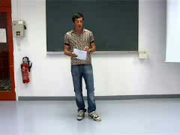
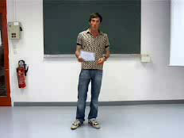
I.4 Expressions faciales, mimiques et mouvements corporels
Ce sont les expressions du visage qui expriment des émotions : la colère, la peur, le dégoût, la surprise, le la joie, la tristesse….
Il est capital de tenir compte des expressions faciales et des mouvements corporels afin d’éviter les malentendus.

Slide 10
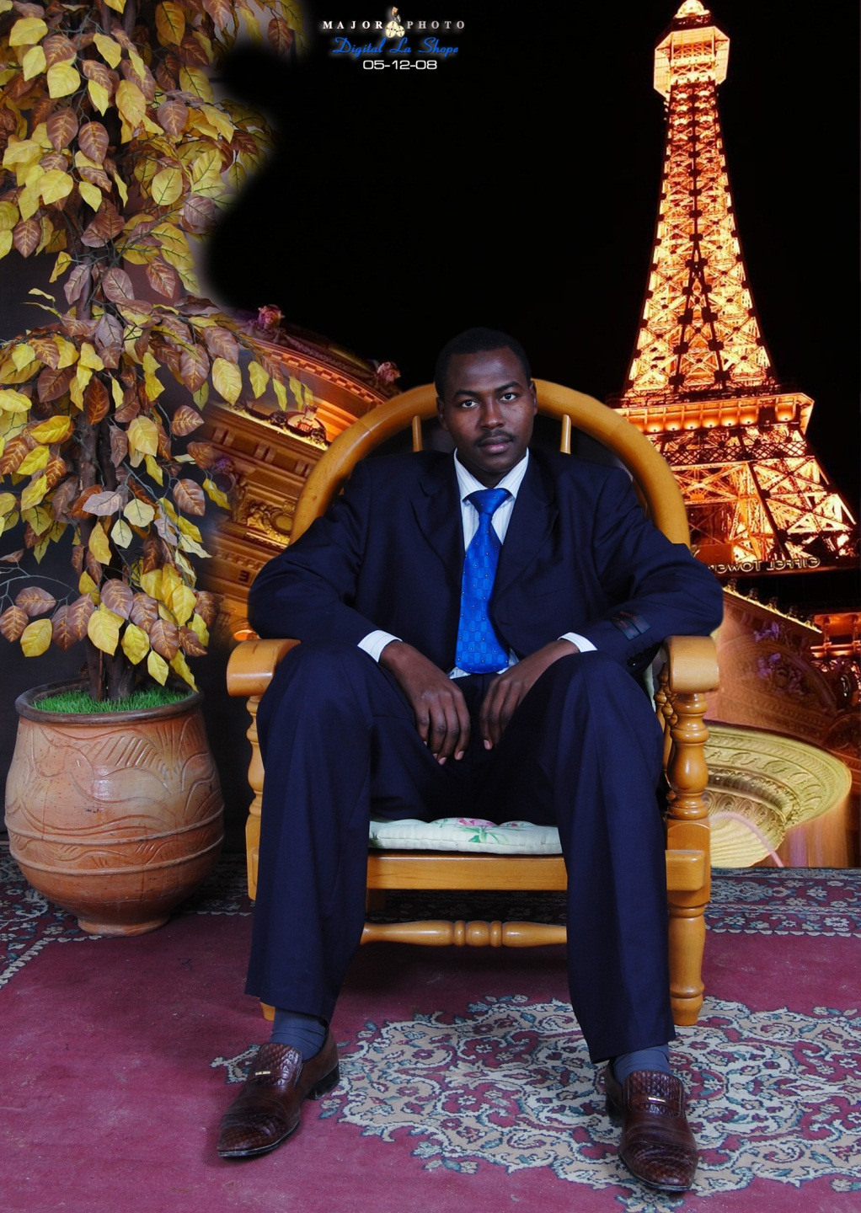
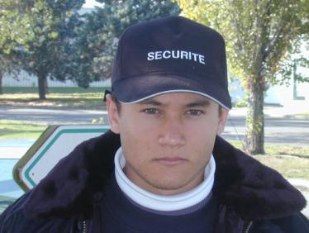
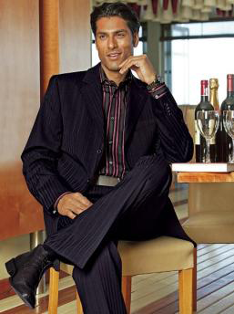
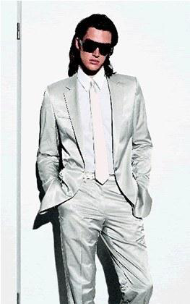
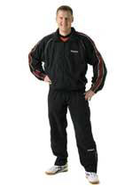
I.5 Le langage d'objet – l’apparence : vêtements, bijoux …
L’apparence correspond à l'allure générale d’une personne que l’on remarque en premier lieu : le vêtement, la coiffure, le maquillage, les accessoires.
Attention!!!
On dit souvent que « l’apparence est trompeuse »

Slide 11
I.6 Le toucher
C'est l'un des premiers modes de communication de l'être humain. Il est certainement le mode de communication le plus fort qui soit.
Ce mode de communication est plus ou moins développé selon les cultures et les civilisations.

Slide 12
I.7 Les rituels
Il s’agit des pratiques habituelles, que l’on relève dans des situations courantes. On distingue le plus souvent les rituels de salutation, de séparation, de remerciements et de présentation.
Une bonne communication nécessite la connaissance de ces rituels afin de comprendre le comportement de nos interlocuteurs et aussi de les prendre en compte afin de ne pas les vexer.

Slide 13
II-Contexte des messages non verbaux
1- Le temps:
Il est une forme de la communication. Dans certaines sociétés, il est jugé précieux et la personne qui est en retard dans une réunion par exemple est considérée comme irrespectueuse ou légère. D'autres cultures ne lui accordent pas la même importance.
2-L’espace:
L'espace dans lequel se déroule une communication nous affecte également. La gestuelle est réalisée dans un espace. Cet espace est codifié. On connaît l'expression « garder ses distances ». Chacun d'entre nous marque ses distances en parlant à l'autre.
Toute personne qui pénètre dans une zone qui ne lui est pas réservée commet une faute et la personne qui en est victime se sent mal à l'aise, déstabilisée, agressée.

Slide 14
Conclusion
Il est impossible de s’en passer de la communication non verbale car maîtriser celle-ci permet d’obtenir plus facilement l’attention et l’adhésion. Traduire celle des autres permet de comprendre leurs intentions. Et adapter sa communication non verbale à son interlocuteur permet d’instaurer un climat de confiance.
Ces trois niveaux de communication ne sont pas le fruit du hasard ou d’un talent inné, ce sont des techniques qui s’étudient et auxquelles il est possible de s’entraîner.
Pour une bonne communication, il faut qu'il y ait concordance entre le message verbal et le non verbal.

Slide 15

شكرا لانطباعكم...
MERCI
POUR VOTRE ATTENTION

Slide 16
Bibliographie
- www.cterrier.org
- www.format.pdf/darchives.html
- www.step.inpg.fr
- www.amazon.fr
- www.egostyle.fr
- www.wikipedia.org

Slide 17
السلام عليكم ورحمة الله تعالى وبركاته

